Slide 1
The PGM-index: a fully dynamic compressed learned index with provable worst case bounds
Date：2022/7/7
1/7

Slide 2
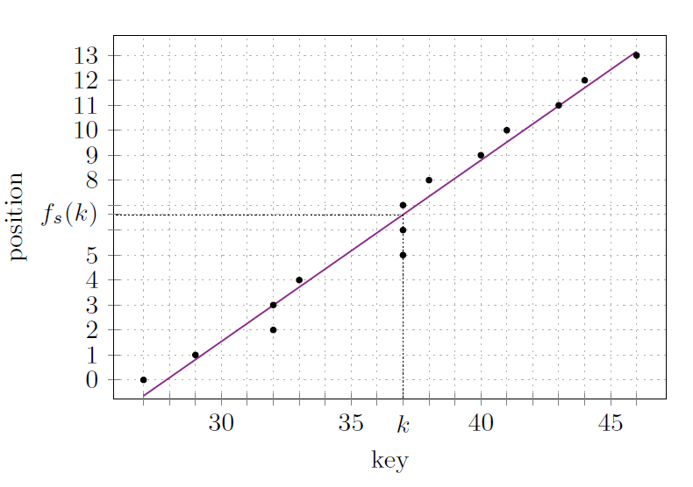
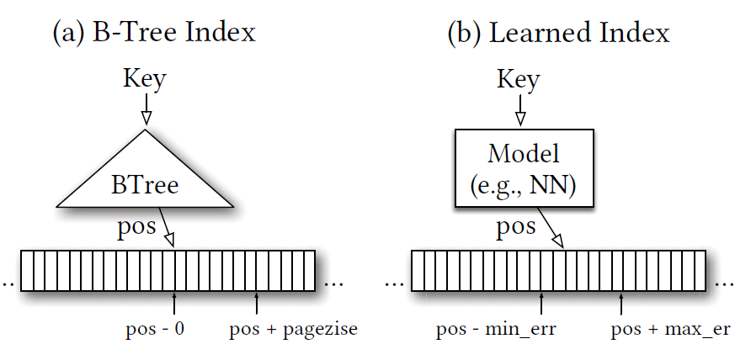

learned Index
$$pos=f(key)$$
2/7
Notes:
学习型索引的本质：对于排好序的数组，给定一个key，返回这个key对应数据在数组中的位置pos

Slide 3
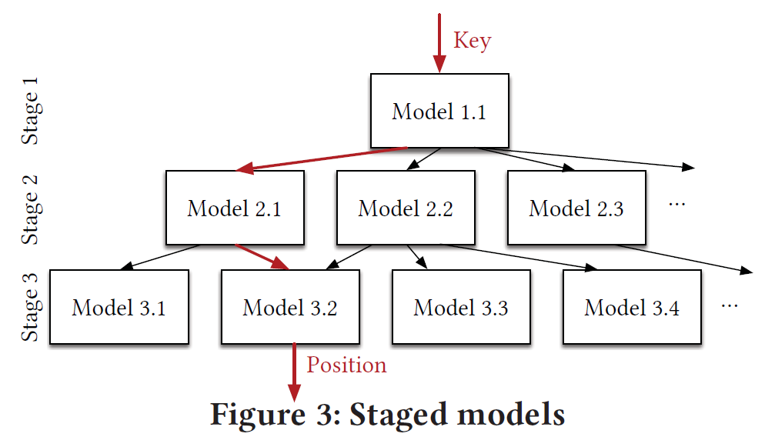
The Recursive Model Index
3/7
Kraska T, Beutel A, Chi E H, et al. The case for learned index structures[C]//Proceedings of the 2018 international conference on management of data. 2018: 489-504.
Notes:
Root采用神经网络，其余几层都是线性模型。层次化模型目的就是提高精度。

Slide 4
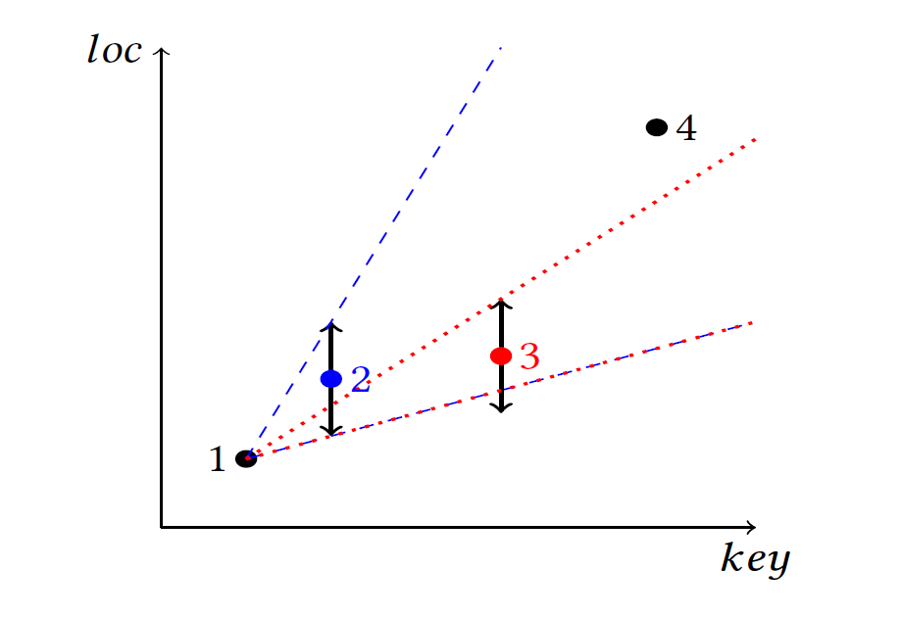
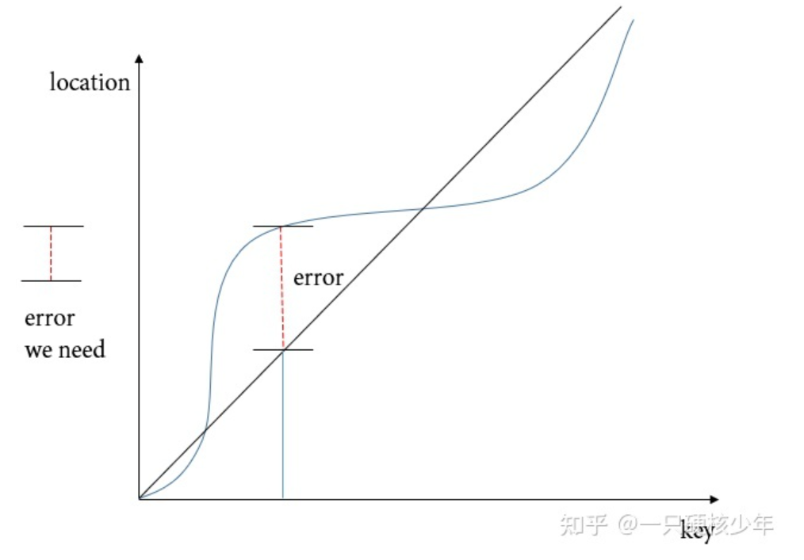
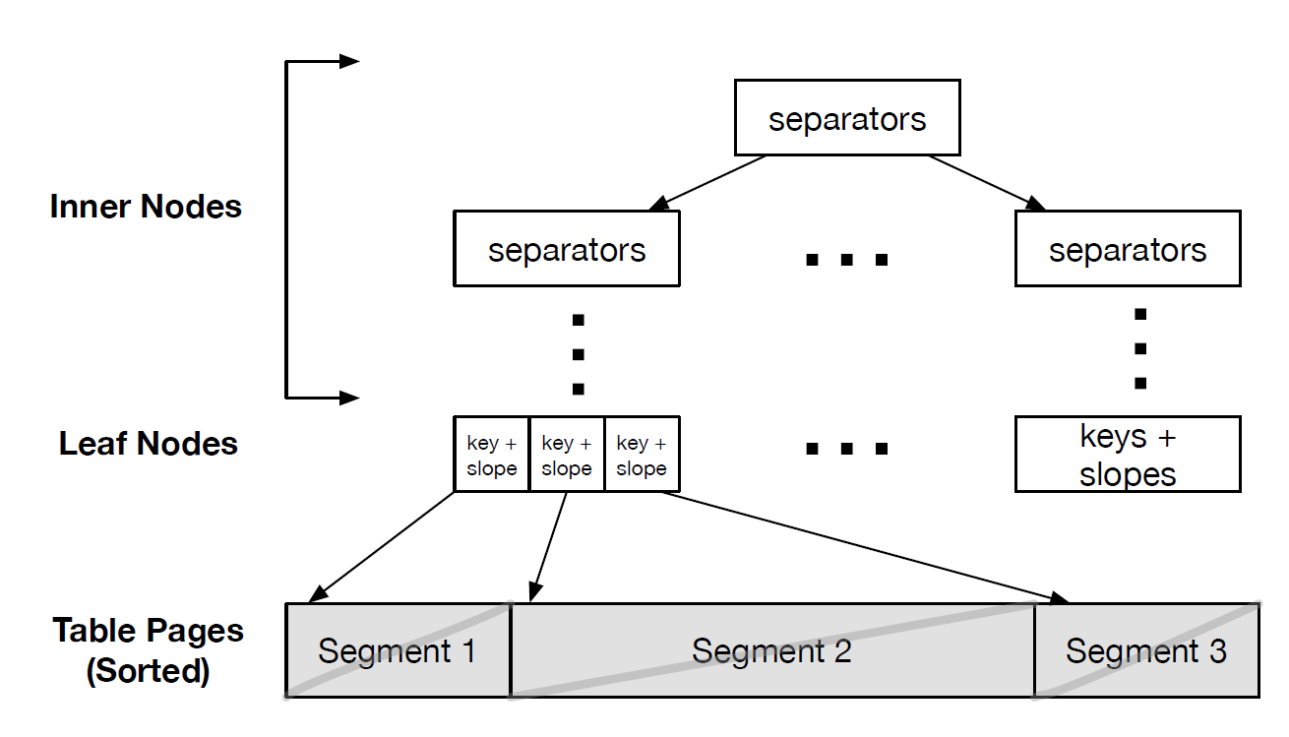
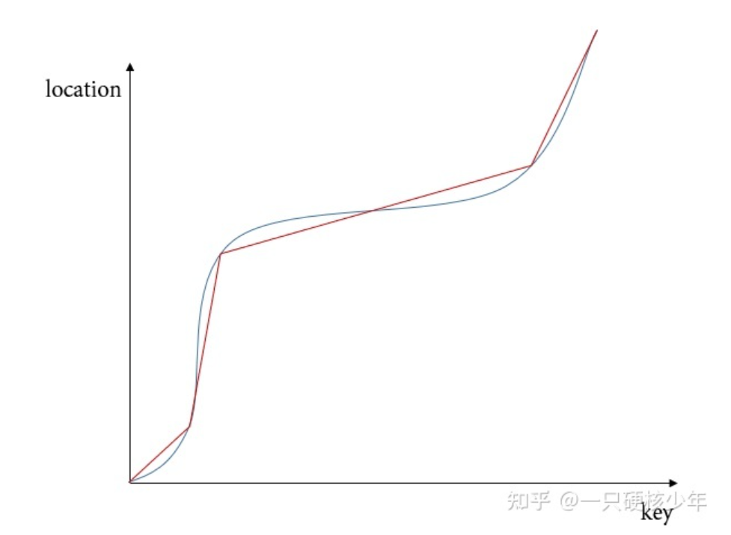
FITing-Tree
Shrinking Cone
B+-Tree
4/7
Galakatos A, Markovitch M, Binnig C, et al. Fiting-tree: A data-aware index structure[C]//Proceedings of the 2019 International Conference on Management of Data. 2019: 1189-1206.
Notes:
采用一个线性模型来拟合整段数据，效果不是很好，因此FITing-Tree考虑用多段线性模型来拟合，这样能保证误差。
具体方法就是，按照key的顺序依次输入模型来训练，找在error范围内斜率的交集。
如何快速寻找到一个key应该用哪个段的模型呢？（二分法？）用一个B+-Tree来加速寻找的过程。

Slide 5
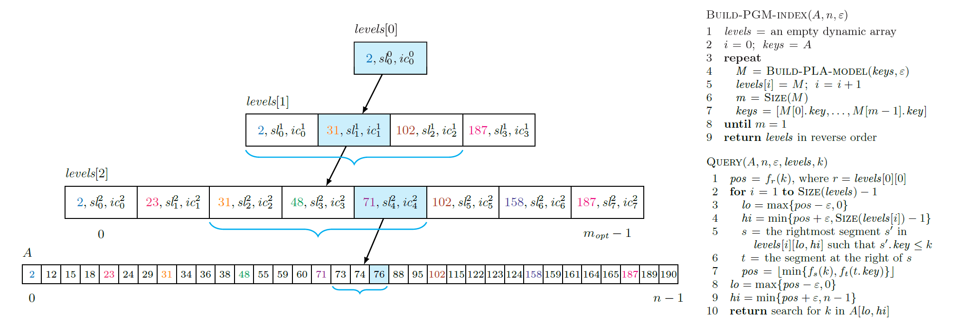
PGM-Index
5/7
Notes:
PGM-Index与FITing-Tree非常类似，其最后一层与fiting是相同的，只不过，fiting在定位segment的时候，使用了B+-Tree，这不仅浪费空间，还忽略了数据分布。
PGM把每一层叫做PLA-Model，用下一层中每个segment的首个key组成新的集合，构建新的PLA，直到最高层仅剩一个segment

Slide 6



Dynamic PGM-Index
one targeted to time series,
the other targeted to more general dynamic scenarios.
Set size
Finds the first empty set S and builds a new PGM-index over the merged set.
$$2^{0}$$
$$2^{1}$$
$$2^{2}$$
…
6/7

Slide 7
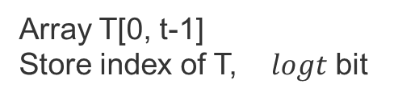
Compressed PGM-Index
Try to maximize the slopes where the slope interval has an intersection.
m slopes
t slopes
Array T[0, t-1]
Store index of T, $logt$ bit
7/7
Notes:
尽可能最大化斜率区间存在交集的斜率

Slide 8
Thanks

